Slide 1

Голосовой помощник на базе Python
Проект выполнили:
Селиванов Владимир
Асадуллин Оскар

Slide 2

Преимущества голосового ассистента
Голосовой ассистент позволяет использовать большую часть знаний полученных во время и вне уроков. Кроме того современная молодёжь использует их в повседневной жизни

Slide 3
Цели проекта
1. Создать голосового ассистента для Windows.
2. Сделать приложение мультиязычным.
3. Показать базовые возможности голосового ассистента, написанного на языке Python.

Slide 4
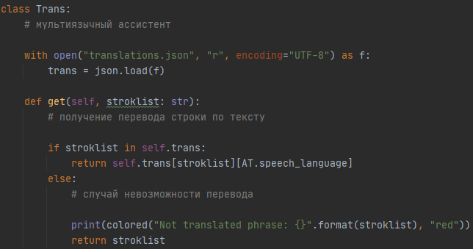
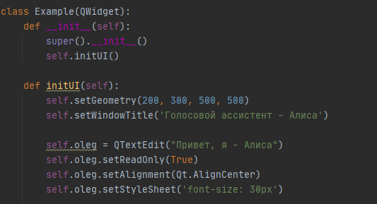
Структура проекта
Наш проект состоит из трёх классов:
Класс Ассистента
Класс настроек Ассистента
Класс голоса Ассистента

Slide 5
Использованные библиотеки
PyAudio - использование микрофона
pyttsx3 - синтез речи
vosk - распознавание языков
PyQt5 – для создания интерфейса
Json – для работы с .json файлами
И многие другие менее значимые библиотеки

Slide 6
Возможности проекта
Наш голосовой помощник запрограммирован на распознавание ключевых слов в тексте и выполнение определённых функция в зависимости от команды. Например он может активировать поиск в интернете или в популярных информационных ресурсах запрос пользователя.

Slide 7
Возможные пути развития
Так как голосовые ассистенты это развивающаяся сфера, то их потенциал огромен. Уже сейчас на основе такого помощника сделан искусственный интеллект в умном доме. Наш проект при подключении большего количества библиотек тоже сможет выполнять запросы по всему, что доступно для программы такого типа.

Slide 8
Планы на будущее
В будущем мы хотим повысить функционал проекта добавив в него функции отвечающие за поиск и открытие файлов на компьютере, использование основных программ и многое другое…

Slide 9
Выводы
Таким образом мы получили голосового ассистента который кроме того что осуществляет поиск в интернете, может общаться с пользователем на нескольких языках.

Slide 10
Спасибо за внимание!

